Slide 1
«Люблю тебя, моя школа!»

Slide 2
Куда ни посмотришь – родные,
Открытые сердцу края.
Я весь пред тобою, Россия,
Судьба моя, совесть моя.
Не ты ли меня окружила
Простором лугов и полей,
Не ты ли меня подружила
С задумчивой музой моей!
За песни, которым впервые
Внимают родные края,
Я весь пред тобою, Россия,
Судьба моя, совесть моя!
Н. Рыленков

Slide 3
У каждого найдется уголок, Куда уставшим сердцем он стремится… Там он не будет больше одинок. В ключах там сможет досыта напиться Воды студеной, полной чудных сил, Там слаще яблоки, там звонче песни… Там живы те, кто нас давно простил… Ты в мире места не найдешь чудесней! .

Slide 4
Да, у каждого человека есть свой любимый уголок, который ждёт его. Нашим любимым уголком мы считаем наш Большой Уват – красивое озеро.

Slide 5
И вот на берегу этого чудесного озера построена наша красивая школа.

Slide 6
Школа! Чудесный наш дом! Ты всегда как горячий родник! О тебе, как о матери, помнит С благодарностью твой ученик.

Slide 7
1 сентября…
Начался учебный год,
Счастливый и весёлый!
На урок звонок зовёт,
Здравствуй, с добрым утром, школа!

Slide 8
Сегодня наступил тот день, Когда всем следует поздравить Мудрейших, близких нам людей И в праздник ярко их прославить.

Slide 9
День здоровья Чтоб ты не был хилым, вялым Не лежал под одеялом, Не хворал и был в порядке, Делай каждый день зарядку.

Slide 10
С Днём Учителя! Низкий поклон Вам за труд и терпенье, За теплоту Вашей светлой души! Радости, счастья, добра, вдохновенья! В Вашей работе успехов больших!

Slide 11
День матери
Ты – рядом, и все прекрасно:
И дождь, и холодный ветер. Спасибо тебе, моя мама, За то, что ты есть на свете!

Slide 12
Унылая пора, очей очарованье!

Slide 13
Осенний бал
Осень начинается – «юбка удлиняется».
Да, бабулька?
Осень щедрая такая всех одарит за труды.
Мы на праздник Урожая принесли ее плоды.

Slide 14
Пусть чудесный хоровод В сказку всех нас унесёт! Добрый праздник – Новый год Снова в гости к нам идет!

Slide 15
С Новым Годом, С Новым Счастьем!

Slide 16
8 марта!
Мама – это лучшее слово, Мама – это лучшее имя, Мама – повторяю я снова Жизни и мира во имя.

Slide 17
С Днём Защитника Отечества!

Slide 18
Пусть вручит тебе теплое Первое мая Вдохновение, чувство волшебного рая! Пусть успехом отметится праздник труда И удачу подарит тебе навсегда!

Slide 19
День Победы 9 Мая – Праздник мира в стране и весны. В этот день мы солдат вспоминаем, Не вернувшихся в семьи с войны.

Slide 20
Бессмертный полк

Slide 21
Последний звонок тишину расколол, В сердце откликнулся болью, Сегодня со школой прощаетесь вы, С детством прощаетесь школьным.

Slide 22
Прощальный концерт Закрылись страницы большого альбома, Осталась лишь память о школьных годах… Ах, как же мне больно, остаться без дома… Такого вот вечного, навсегда-навсегда…

Slide 23
Конкурс «Татарский джигит»

Slide 24
Конкурс «Татарская красавица»

Slide 25
Прощание с азбукой

Slide 26
Летний оздоровительный лагерь
Учимся быть пожарными.
Готовы приступить к работе.

Slide 27
Мы отдыхаем в лагере

Slide 28
Момент закладывания «Капсулы времени»

Slide 29
Место закладки «Капсулы времени»

Slide 30
Единый методический день

Slide 31
Моменты работ учителей на Едином методическом дне

Slide 32
Музей – это хранитель памяти, а историческая память важна и необходима – во все времена и в любом государстве, особенно в трудные, переломные моменты истории, она всегда живет в народе и проявляется только в годину испытаний.

Slide 33
Инструктаж при входе в музей

Slide 34
Экскурсия в музее

Slide 35
Ну очень интересно !

Slide 36
Мы внимательно слушаем

Slide 37
Экскурсия в музее

Slide 38
Рассказ об экспонатах

Slide 39
Старинные документы

Slide 40
Экскурсия в музее

Slide 41
Экспонаты музея

Slide 42
Экспонаты музея

Slide 43
Экспонаты музея

Slide 44
Экспонаты музея

Slide 45
Стенды музея
Вечная память…
Великие полководцы России

Slide 46
Плакаты ВОВ

Slide 47
Мировые войны

Slide 48
Их имена бессмертны…

Slide 49
Из истории…

Slide 50
История школы

Slide 51
Мы равняемся на вас!

Slide 52
Ветераны труда

Slide 53
Кружок бисероплетения

Slide 54
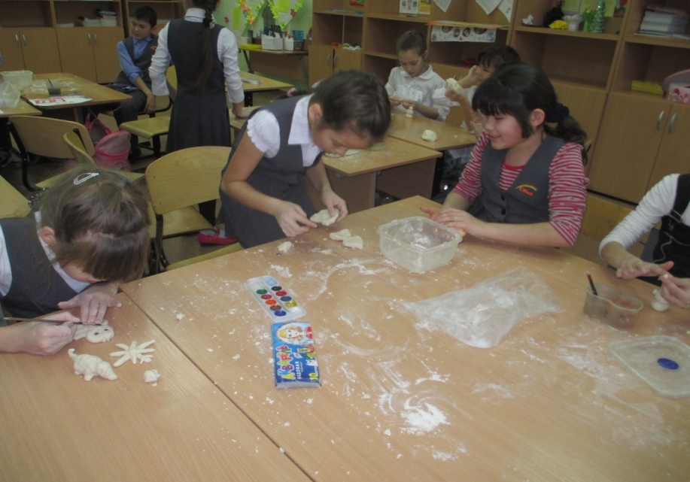
Кружок «Умелые ручки»

Slide 55
Кружок английского языка

Slide 56
Хоровой кружок

Slide 57
Танцевальный кружок

Slide 58
В годах школьных столько есть страниц, Что и за вечер всё не прочитаешь, Возьмёшь альбом, там взор знакомых лиц, И ты сидишь с улыбкою листаешь,
Нам школа дарит целый мир! Мир дружбы и больших открытий! Даёт всем в жизни главный ориентир,
В наш 21 век событий!

Slide 59
Спасибо за внимание!

